Slide 1
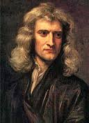
Niutonas – Didysis mokslininkas
Darbą atliko:Ukmergės „Šilo“ pagrindinės mokyklos aštuntokės Sofija Kopystinskaja ir Ieva Bakučionyte, mokytoja – Gražina Gervinskienė

Slide 2
Turinys:
Izaoko Niutono biografija
1.Truputi istorijos
2.Izaokas Niutonas vaikystėje
3.Niutono vystymosi sutrikimai
4.Izaoku Niutonu reikia didžiuotis
5.Kas gi buvo Izaokas Niutonas?
6.Izaoko Niutono nuopelnai
7.Koks gi buvo tikras Izaokas Niutonas?
8.Tai įdomu
9.Įdomūs faktai

Slide 3
Izaoko Niutono dėsniai
10.Tai įdomu
11.Pirmas Niutono dėsnis
12.Antras Niutono dėsnis
13.Trečias Niutono dėsnis
14.Žemės traukos dėsnis
15.Niutono dėsniai
16. Tai įdomu
17.Pasitikriname žinias!
18.Informacijos šaltiniai

Slide 4
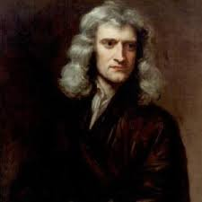
Izaoko Niutono biografija

Slide 5
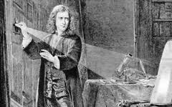
Truputi istorijos
Seras Izaokas Niutonas gimė 1643m. sausio 4d, mirė 1727m. kovo 31d.

Slide 6
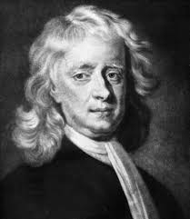
Izaokas Niutonas vaikystėje
Izaoko Niutono vaikystė nebuvo laiminga. Jis pasižymėjo smalsumu ir sumanumu, tačiau mažai bendravo su kitais kaimo vaikais ir buvo vienišas. Dėl išskirtinio būdo ir pomėgių Izaokas savo aplinkoje buvo lyg balta varna.

Slide 7
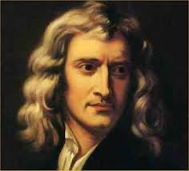
Nors ir Izaokas Niutonas buvo geras vaikas, tačiau mokykloje jis buvo labai neatidus. Paauglį motina atsiėmė iš mokyklos tikėdamasi, kad jis taps perspektyviu fermeriu.

Slide 8
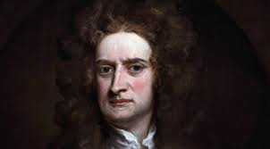
Niutono vystymosi sutrikimai
Niutonui buvo būdingi Aspergerio sindromo – autistinio vystymosi sutrikimo – požymiai, gerokai apsunkinę jo bendravimo su žmonėmis galimybes.

Slide 9
Izaoku Niutonu reikia didžiuotis
Šis žmogus – tai retas pavyzdys, kai vienas asmuo gali sukelti perversmą net keliose skirtingose mokslo srityse. Milžiniški Izaoko Niutono pasiekimai tiksliai ir matematiškai nagrinėjant fizinio pasaulio dėsnius tapo kertiniu akmeniu mokslo raidoje.

Slide 10
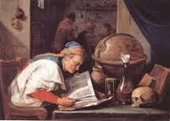
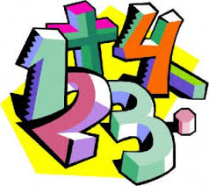
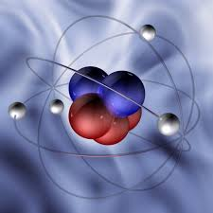
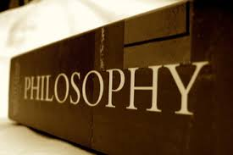
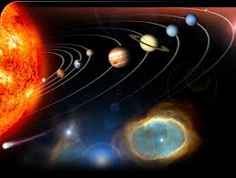
Kas gi buvo Izaokas Niutonas?
Izaokas Niutonas - anglų fizikas, matematikas, astronomas,
alchemikas,
filosofas.

Slide 11
Izaoko Niutono nuopelnai
Seras Izaokas Niutonas padėjo pagrindus klasikinei mechanikai,be mechanikos ir optikos, Niutonas atliko tyrinėjimus šiluminės fizikos, chemijos, geografijos, istorijos srityje.

Slide 12
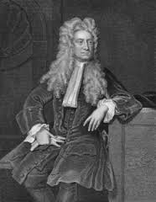
Koks gi tikras buvo Izaokas Niutonas
Jis buvo reiklus, valdingas ir nuožmus disputuose su kitais mokslininkais, tačiau vengė skelbti savo atradimus ir pasižymėjo kuklumu.

Slide 13
Tai įdomu
Izaokas mokykloje buvo vienas prasčiausių mokinių iki tol, kol jį primušė vienas mokyklos peštukas. Tada berniukas, nors ir būdamas smulkesnis, pasakė sau, kad vieną dieną jį įveiks. Jam pavyko. Vienos pergalės Izaokui pasirodė maža ir jis užsimanė tapti geresniu mokiniu negu tas peštukas

Slide 14
Įdomūs faktai
Būdamas dvidešimt vienerių — dvidešimt septynerių metų jis sukūrė pagrindus mokslinėms teorijoms, pakeitusioms pasaulį.
1672 m. Niutonas buvo išrinktas Londono karališkosios draugijos nariu, o 1703 m. tapo jos prezidentu.
1695 m. Niutonas persikėlė gyventi į Londoną, kur buvo paskirtas monetų rūmų prižiūrėtoju, vėliau – direktoriumi.

Slide 15
Izaoko Niutono dėsniai

Slide 16
Tai įdomu
Niutonas nemėgo skelbti savo rezultatų, todėl pagrindines savo idėjas suformulavęs iki 1669 metų, daugelį jų paskelbė gerokai vėliau.

Slide 17
Izaokas Niutonas turi 3 dėsnius ir dar vieną Žemės traukos dėsnį.

Slide 18
Pirmas Niutono dėsnis - inercija
Kūnas išlaiko rimtį arba juda tiesiai ir tolygiai, kol jo neveikia kiti kūnai ar jų veikimas kompensuojasi.

Slide 19
Antras Niutono dėsnis
Kūno įgytas pagreitis yra tiesiogiai proporcingas jį veikiančiai jėgai ir atvirkščiai proporcingas kūno masei.

Slide 20
Trečias Niutono dėsnis
Kūnai veikia vienas kitą vienodo dydžio priešingų krypčių jėgomis.

Slide 21
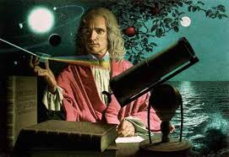
Žemės traukos dėsnis
Karta Niutonui pro pat nosį nuo obels nukrito obuolys. Ir jam kilo klausimas kodėl obuoliai krinta žemyn, o ne aukštyn? O kodėl Mėnulis nenukrinta ant Žemės? Taip besvarstydamas atrado dėsnį, kuris valdo visatą, – svorio jėgos dėsnį, vadinamą dar ir gravitacijos arba visuotinės traukos dėsniu.

Slide 22
Niutono dėsniai
Niutono dėsniai gali būti ir buvo taikomi, sprendžiant pačias įvairiausias mokslines bei inžinerines problemas. Jam gyvam esant, dramatiškiausiai jo dėsniai buvo pritaikyti astronomijos srityje.

Slide 23
Tai įdomu
Nors Izaoko Niutono šlovė augo kaip ant mielių, šis mokslininkas susilaukė aštrios kritikos. Niutono idėjas užsipuolė vienas iš senųjų Karališkosios draugijos narių Robertas Hukas.

Slide 24

Pasitikriname žinias!
Kada gimė Izaokas Niutonas?
Izaokas Niutonas gimė 1643m. sausio 4d.
2. Kas buvo Izaokas Niutonas?
Izaokas Niutonas buvo fizikas, matematikas, astronomas, alchemikas ir filosofas.
3. Koks didžiausias Izaoko Niutono nuopelnas?
Jis padėjo pagrindus klasikinei mechanikai.

Slide 25
4. Kada Niutonas buvo išrinktas Londono karališkosios draugijos nariu?
1672m.
5.Kiek dėsniu turi Niutonas?
Tris ir dar Žemės traukos dėsnį.
6.Kaip vadinamas pirmasis dėsnis?
Pirmas dėsnis vadinamas inercija.

Slide 26
7. Antras Niutono dėsnis?
Kūno įgytas pagreitis yra tiesiogiai proporcingas jį veikiančiai jėgai ir atvirkščiai proporcingas kūno masei.
8.Trečias Niutono dėsnis?
Kūnai veikia vienas kitą vienodo dydžio priešingų krypčių jėgomis.
9.Kaip Niutonas atrado Žemė raukos dėsnį?
Pro pat nosį nuo obels nukrito obuolys ir Niutonas susimąstė kodėl obuoliai krenta žemyn, o ne aukštyn.

Slide 27
10.Kas užsipuolė Niutono idėjas?
Robertas Hukas.

Slide 28

Informacijos šaltiniai
http://www.technologijos.lt/n/mokslas/idomusis_mokslas/S-36725/straipsnis/Susipazinkime-su-Izaoku-Niutonu-II-dalis-neaprepiamas-pasaulio-vandenynas-mano-akyse-liko-neistirtas?l=2&p=1
http://priekavos.lt/apie-izaoka-niutona/
http://www.technologijos.lt/n/mokslas/idomusis_mokslas/S-36724/straipsnis/Susipazinkime-su-Izaoku-Niutonu-I-dalis-ekscentriskas-genijus-su-stalciuje-uzsleptais-ziniu-lobynais
http://lt.wikipedia.org/wiki/Izaokas_Niutonas
8 klasės vadovėlis Onos Vaščenkienės ir Irmanto Adomaičio „Fizika“

Slide 29

Ačiū už dėmesį!

